Slide 1
«Мошенничество в цифровой век. Профилактика угроз»
«Помогаем вернуть деньги, которые вы перевели мошенникам»
«Ваш родственник попал в беду»
Москва, 17 июня 2026 г.

Slide 2
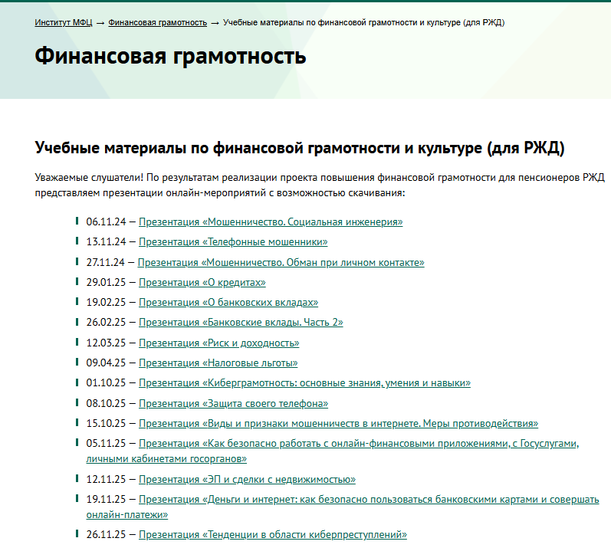
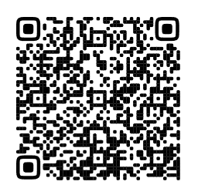
ГДЕ СМОТРЕТЬ И СКАЧАТЬ ПРЕЗЕНТАЦИИ?
https://educenter.ru/course-series/finliteracy.html?&page=2011
Евгений Александрович Григорьев/АНО «ИДПО МФЦ», 2026

Slide 3

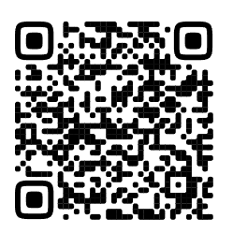
ОСНОВА НАШИХ ЛЕКЦИЙ
https://clck.ru/3U47wo
Евгений Александрович Григорьев/АНО «ИДПО МФЦ», 2026

Slide 4
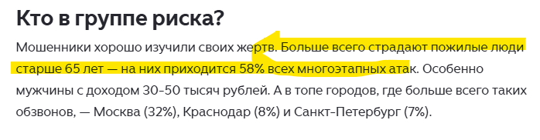
Усложнение схем обмана
Мошенники стали активно использовать сложные схемы с несколькими звонками https://dzen.ru/a/addXyeeLjAhuo1eF
Евгений Александрович Григорьев/АНО «ИДПО МФЦ», 2026

Slide 5
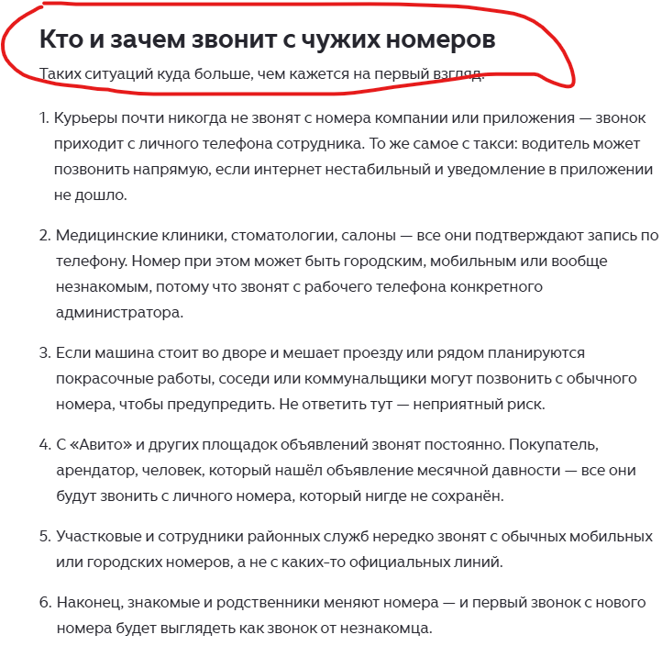
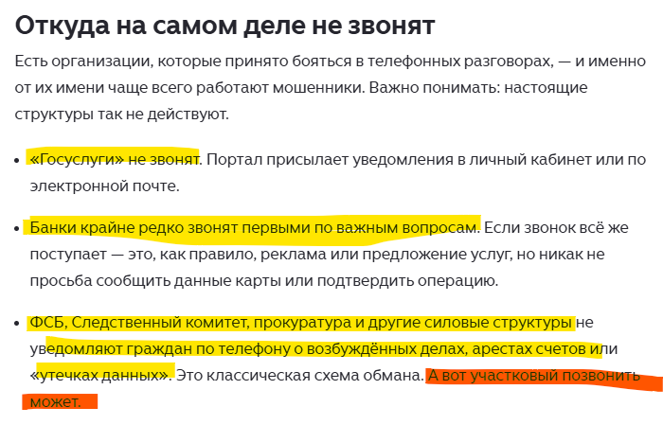
Становиться «ЧЕЛОВЕКОМ В ФУТЛЯРЕ»?
Евгений Александрович Григорьев/АНО «ИДПО МФЦ», 2026

Slide 6
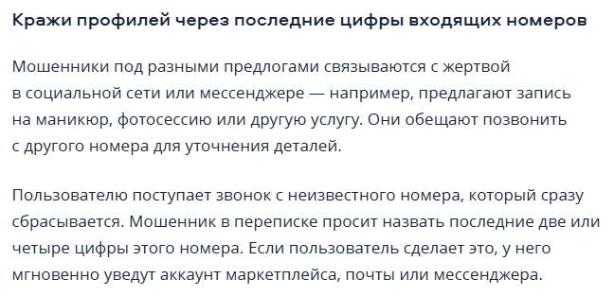
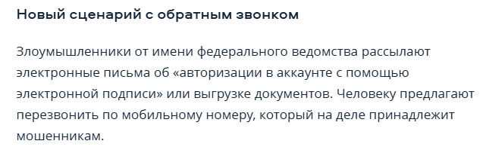
Новые сценарии мошенников
Евгений Александрович Григорьев/АНО «ИДПО МФЦ», 2026

Slide 7
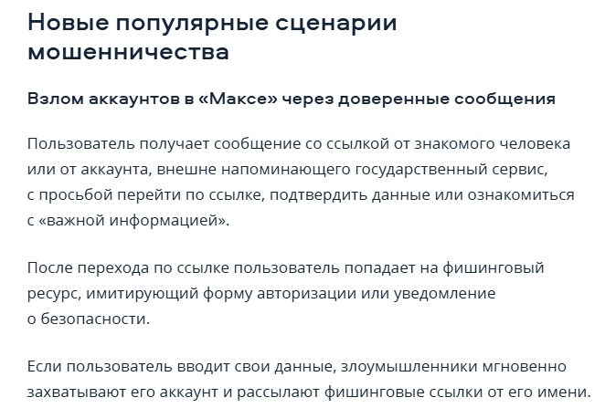
Новые сценарии мошенников
Евгений Александрович Григорьев/АНО «ИДПО МФЦ», 2026

Slide 8
Схема «Помогаем вернуть деньги, которые вы перевели мошенникам, погасим долги»
В чем обман?
Легенда мошенников во время звонка/в сообщении персональном/в агрессивной рекламе от имени юристов
Повторное выманивание средств с уже пострадавшего под видом «услуг по возврату» или «юридической помощи»; они требуют от уже пострадавших внести предоплату, «комиссию», «госпошлину», оплатить реальные действия своих юристов в попытке вернуть деньги. Параллельно узнают персональные данные.
Ключевой прием: создают ощущение той самой «соломинки», последней надежды вернуть то, что потеряно навсегда и опирается все это на некомпетентность жертвы, которая даже не хочет понять, что деньги потеряны навсегда…
Евгений Александрович Григорьев/АНО «ИДПО МФЦ», 2026

Slide 9
Схема «Помогаем вернуть деньги, которые вы перевели мошенникам, погасим долги»
Пошаговая схема действий аферистов
Контакт с жертвой. Через соцсети, мессенджеры или по телефону с вами связываются «специалисты», «юристы», «сотрудники Банка России», «частные детективы» или жертва сама выходит на юристов-раздолжнителей по рекламе. Они уверяют, что знают способ вернуть ваши деньги, так как имеют «связи» в банках, судах, полиции или погасить долг через суд.
Создание доверия и давление. Чтобы вы не сомневались, вам могут показать:
  поддельные удостоверения;
  фальшивые выписки из баз данных;
  «скриншоты» внутренних банковских систем;
  истории «успешного возврата», «погашения долгов» от якобы довольных клиентов. Одновременно вас торопят, создавая ощущение срочности: «Если не действовать прямо сейчас, деньги уйдут за границу …».
Запрос на оплату «услуг». Вам называют сумму за «возврат» или «юридическую помощь». Это может быть фиксированный платёж, «госпошлина», «комиссия за перевод» или «взнос для блокировки счёта мошенника». Вас просят перевести деньги на личную карту, криптокошелёк или оплатить через платёжные терминалы.
Создание видимости работы (после получения денег «специалист» некоторое время имитирует активность) или исчезновение. Когда вы требуете реальные доказательства или просите вернуть «авансы», собеседник перестаёт выходить на связь. Все контакты блокируются, а деньги безвозвратно уходят аферистам или в какой-то момент взаимодействия раздолжнители официально уведомляют, что невозможно все-таки вернуть долг
Евгений Александрович Григорьев/АНО «ИДПО МФЦ», 2026

Slide 10
Схема «Помогаем вернуть деньги, которые вы перевели мошенникам, погасим долги»
Что делать, если перевели деньги мошенникам или хотите списать свой долг?
Не обращайтесь к таким «помощникам» — это лишь новый круг обмана. Действуйте по официальному алгоритму
Срочно обратитесь в свой банк. Сообщите о мошенническом переводе, предоставьте дату, время и сумму. Попросите заблокировать операцию, если она еще не завершена.
Напишите заявление в полицию. Это обязательное условие для любых дальнейших действий. Приложите выписку из банка и доказательства (скриншоты переписок).
Подайте заявление в Роскомнадзор
Обратитесь в суд. Если полиция не поможет, можно подать иск о неосновательном обогащении против владельца счета, на который ушли деньги.
Сообщите в Центробанк. Обращение в Банк России может ускорить расследование, особенно если вас обманула компания. https://cbr.ru/contactBR/
Пройдите официальную процедуру банкротства
Евгений Александрович Григорьев/АНО «ИДПО МФЦ», 2026

Slide 11
Схема «Ваш родственник попал в беду».
В чем обман?
Легенда мошенников во время звонка/в сообщении персональном от имени «помощников», от имени самого родственника
Злоумышленники звонят или пишут человеку и пугают: якобы его родственник попал в беду (например, в аварию, задержан полицией, срочно нужны деньги на лечение и т. п.)
Цель — вызвать у жертвы сильный стресс и страх, чтобы она не успела всё обдумать и сразу перевела деньги.
Ключевой прием: создают ощущение стресса, страха и безвыходности положения
Евгений Александрович Григорьев/АНО «ИДПО МФЦ», 2026

Slide 12
Схема «Ваш родственник попал в беду».
Пошаговая схема действий аферистов
Звонок или сообщение. Часто звонят ночью или в неудобное время, чтобы застать человека врасплох. Могут представляться сотрудником полиции, врачом, другом родственника.
СЕГОДНЯ ВИДЕО И ГОЛОС МОГУТ ИММИТИРОВАТЬ ОБРАЗ РОДСТВЕННИКА
2. Давление по времени. Говорят: «Нужно решить прямо сейчас, иначе будет поздно».
3. Запрет рассказывать другим. Просят не звонить никому, чтобы «не усугубить ситуацию».
4. Просьба перевести деньги. Просят наличные через курьера, перевод на карту, покупку подарочных сертификатов и т. д.
Примеры фраз, которые используют мошенники
«Ваш сын попал в ДТП, срочно нужны 50 000 рублей на операцию»…
«Ваша дочь задержана, чтобы решить вопрос без уголовного дела, нужно заплатить»…
«Родственник в больнице, нельзя терять ни минуты»…
Евгений Александрович Григорьев/АНО «ИДПО МФЦ», 2026

Slide 13
Схема «Ваш родственник попал в беду»
Что делать?
1. Не паниковать и не переводить деньги. В стрессе легко принять поспешное решение. Положите трубку, предварительно запросите у собеседника имя, должность, место нахождения родственника и его личные данные.
2. Сразу связаться с родственником по известному номеру. Не по тому с которого пришёл звонок или сообщение.
3. Позвонить другим близким, кто может знать, где человек.
4. Уточните детали у официальных источников. Например, можно позвонить в дежурную часть отдела внутренних дел или медицинское учреждение, чтобы проверить информацию о родственнике.
5. Если есть подозрения на мошенничество, немедленно обратитесь в полицию по телефону: https://мвд.рф/Gorjachaja_linija_MVD_Rossii
Евгений Александрович Григорьев/АНО «ИДПО МФЦ», 2026

Slide 14
Схема «Помогаем вернуть деньги, которые вы перевели мошенникам, погасим долги»
ПАМЯТКА 1
Правила безопасности
1. Не существует организаций, гарантирующих возврат денег. Ни «центры компенсаций», ни псевдоюристы не могут обязать мошенников вернуть средства по щелчку пальцев, а у юристов-раздолжнителей нет связей в судах.
2. Банки не возвращают деньги автоматически. Если перевод был совершен добровольно (даже под давлением обмана), банк имеет право отказать в возврате.
3.Реальные способы возврата строго регламентированы законом и не требуют оплаты «услуг» посредникам.
ЧИТАЙТЕ ЛЮБОЙ ФИНАНСОВЫЙ ДОГОВОР ДО ПОДПИСАНИЯ
Слышите словосочетания «вернем утерянное или спишем долги» — КЛАДИТЕ ТРУБКУ
Евгений Александрович Григорьев/АНО «ИДПО МФЦ», 2026

Slide 15
Схема «Ваш родственник попал в беду»
ПАМЯТКА 2
Правила безопасности
Что НЕ делать!
Не называйте данные банковских карт, коды из СМС и другую личную информацию.
Не переходите по ссылкам, которые могут прислать в мессенджере в дополнение к звонку.
Не торопитесь и не действуйте под давлением «срочности» — это главный прием мошенников.
Слышите словосочетания «родственник, беда, ДТП, наркотики, финансирование ВСУ» — КЛАДИТЕ ТРУБКУ
Евгений Александрович Григорьев/АНО «ИДПО МФЦ», 2026

Slide 16
Схема «Ваш родственник попал в беду»
ПАМЯТКА 3
Правила безопасности
Меры профилактики, чтобы обезопасить себя и своих близких
Составьте список контактов всех близких родственников и разместите его на видном месте (особенно у пожилых членов семьи).
Напишите протокол действий после того как Вы положили трубку!
Настройте лимиты на переводы и снятие наличных по банковским картам близких (если это возможно).
Евгений Александрович Григорьев/АНО «ИДПО МФЦ», 2026

Slide 17
ПОЛЕЗНЫЕ ССЫЛКИ
Обещают помочь с компенсацией похищенных денег https://cbr.ru/information_security/pmp/typical_fraudulent_schemes/obeschayut-pomoch-s-kompensaciey-pokhischennykh-deneg/
Перевели деньги мошенникам: что делать в 2026 году:
https://www.kp.ru/money/lichnye-finansy/pereveli-dengi-moshennikam/
https://www.gosuslugi.ru/life/details/dealt_with_scammers
https://www.tbank.ru/finance/blog/transfer-to-scammers/
«Избавим от долгов. Гарантированно. Законно. Дорого»:
https://fincult.info/rake/izbavim-ot-dolgov-garantirovanno-zakonno-dorogo/
https://моифинансы.рф/article/izbavim-ot-dolgov-pochemu-ne-stoit-verit-podobnym-obeschaniyam-razdolzhniteley/
https://rg.ru/2025/05/16/po-poriadku-rasschitajsia.html
https://lenta.ru/twz/dengi/razdolzhniteli.htm
После скандала в Москве правозащитник объяснил, как не попасться на удочку лжеюристов
https://www.gazetametro.ru/articles/posle-skandala-v-moskve-pravozaschitnik-objasnil-kak-ne-popastsja-na-udochku-lzhejuristov-10-11-2021
Мошенническая схема «Родственник в беде» https://dzen.ru/a/aI7CRVH60AALKrIt
«Ваш родственник попал в беду в поезде»: новая схема мошенников бьет по семьям пассажиров https://dzen.ru/a/aihduT6een5nYyBR
Эксперты Газпромбанка назвали самые частые схемы обмана пенсионеров https://tass.ru/ekonomika/27061815
Евгений Александрович Григорьев/АНО «ИДПО МФЦ», 2026

Slide 18
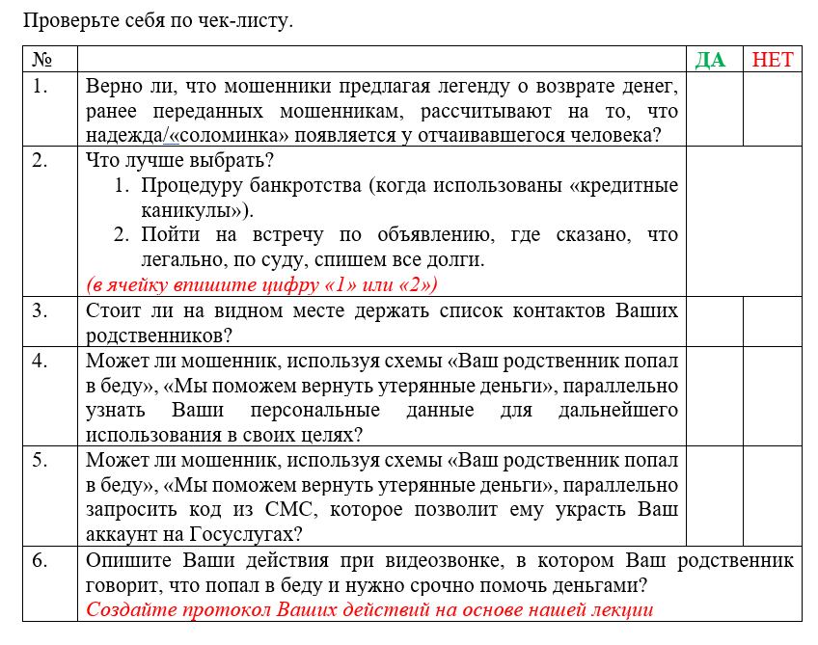
Чек-лист лекции
Евгений Александрович Григорьев/АНО «ИДПО МФЦ», 2026

Slide 19
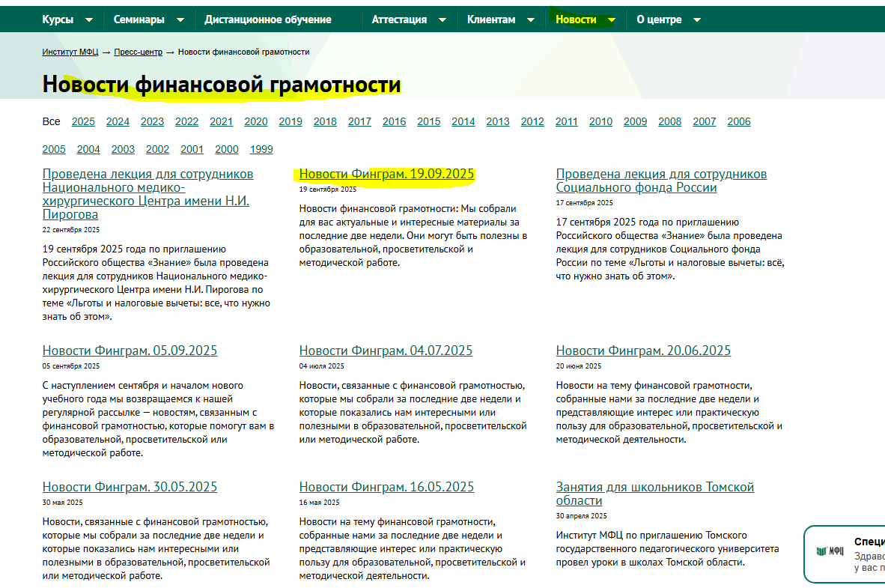
КАК АКТУАЛИЗИРОВАТЬ ЗНАНИЯ?
https://educenter.ru/press-center/finliternews/
Евгений Александрович Григорьев/АНО «ИДПО МФЦ», 2026

